Slide 1
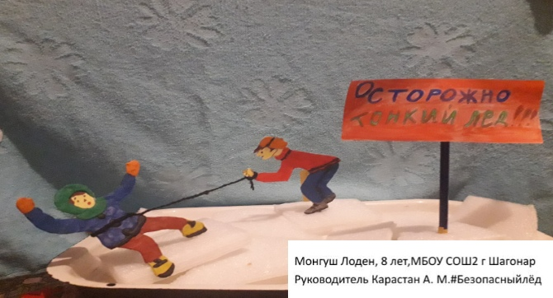
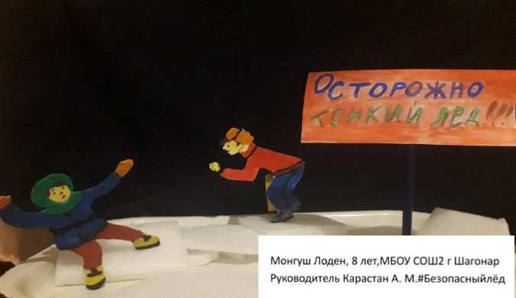

Slide 2
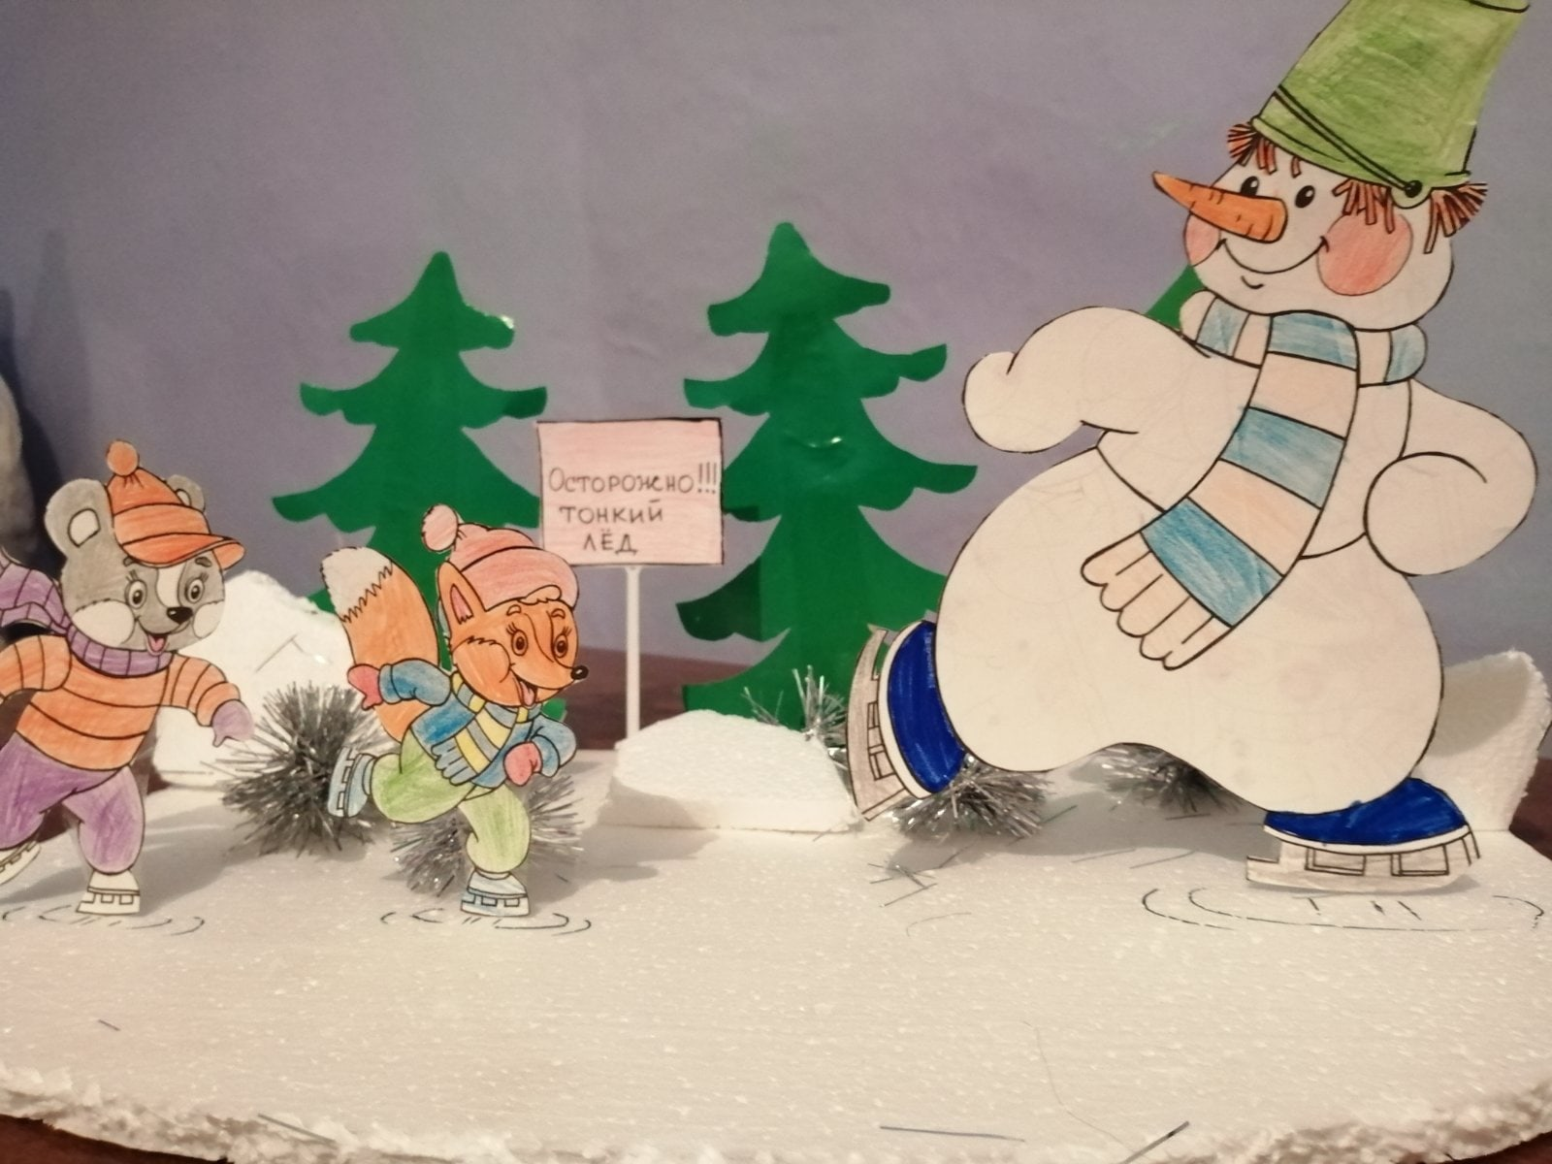
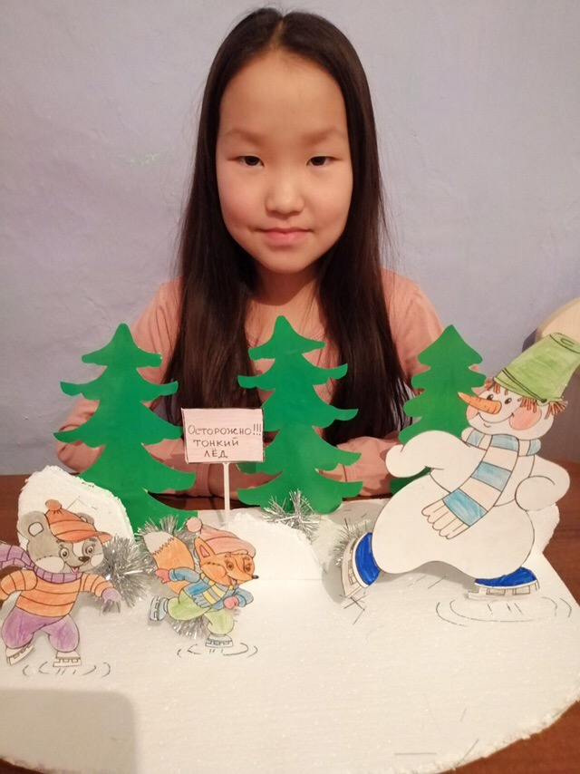
Ученица 2класса МБОУ СОШ с.Арыг-Узюнский Монгуш Ангелина участвует в республиканском конкурсе детского творчества «Безопасный лед» #Безопасный_лед

Slide 3
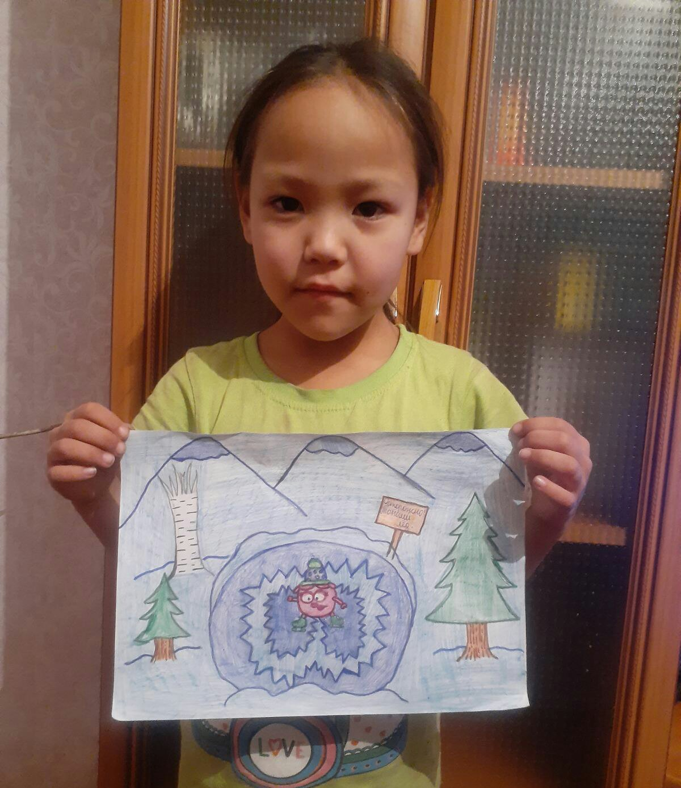
Ученица 1 класса МБОУ СОШ с. Арыг-Узюнский Тунгур-оол Дарина участвует в конкурсе рисунков " Безопасный лёд". Кл руководитель Ооржак Ш. О. #Безопасный_лед

Slide 4
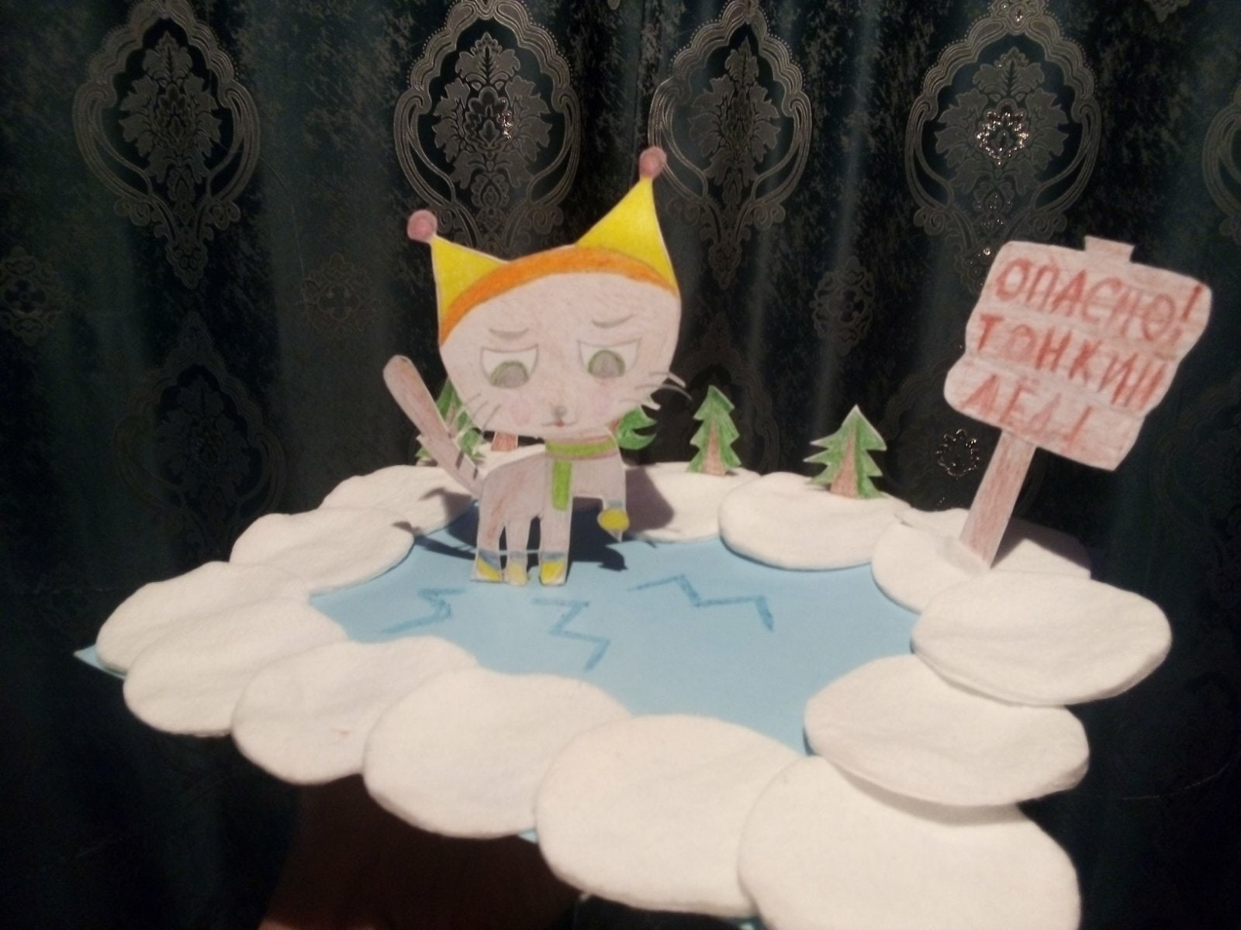
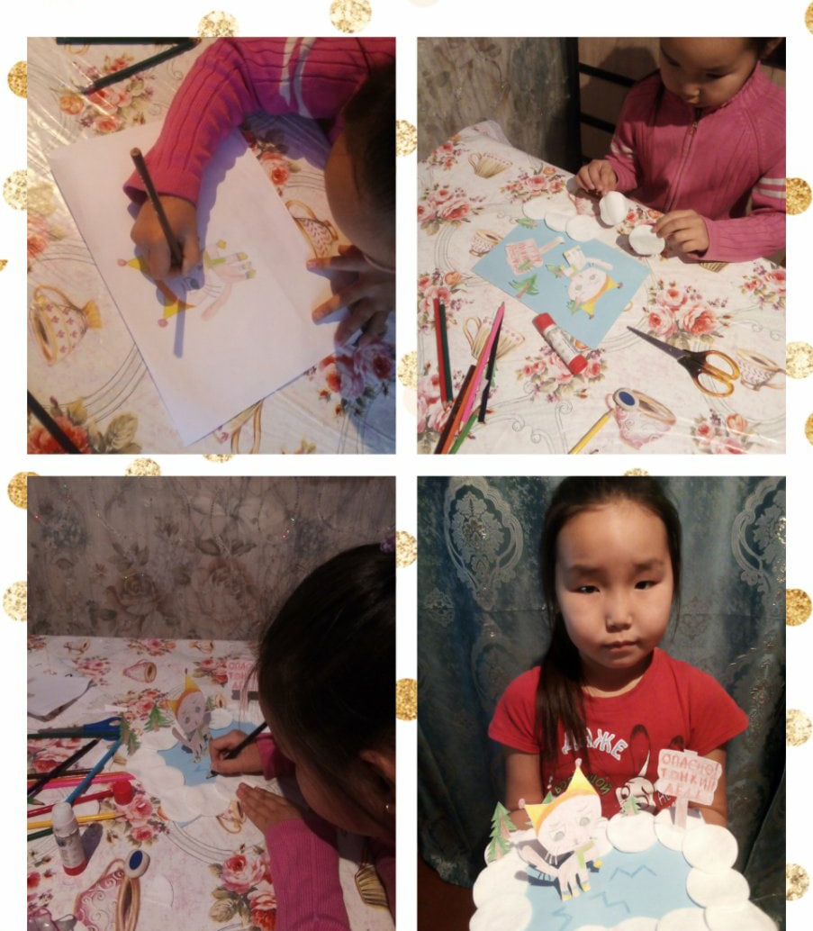
Калын-оол Ванесса, ученица 1 класс МБОУ СОШ с.Арыг-Бажы Улуг-Хемского района участвует в конкурсе творческих работ "Безопасный лед" кл.рук-ль: Сендажы Ромена Викторовна.

Slide 5
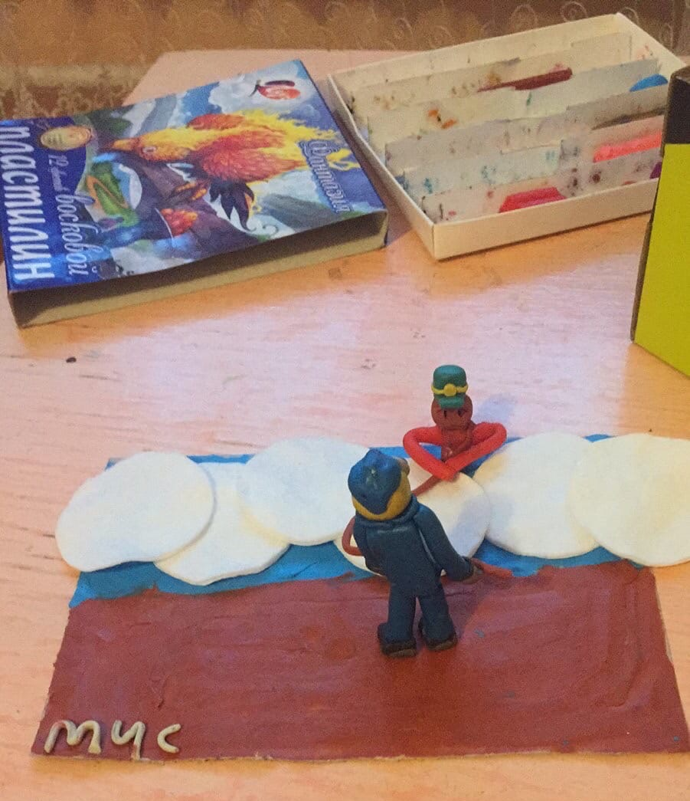
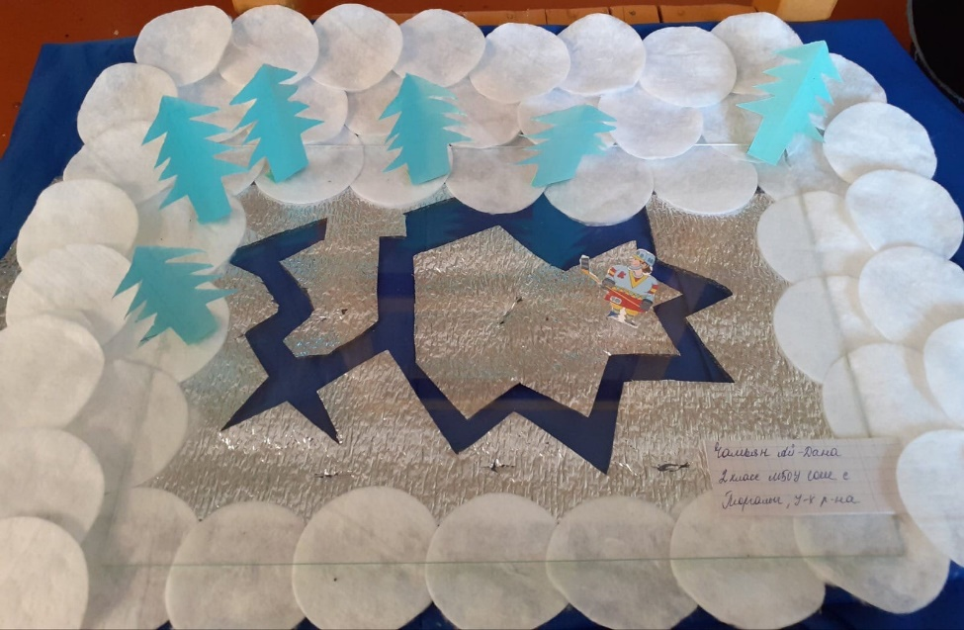
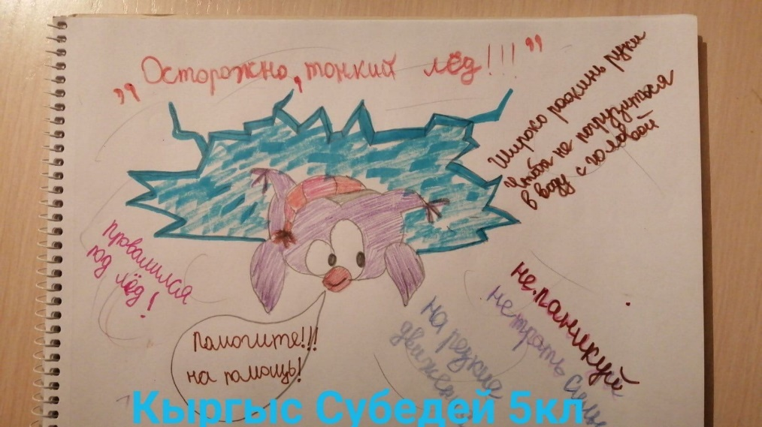
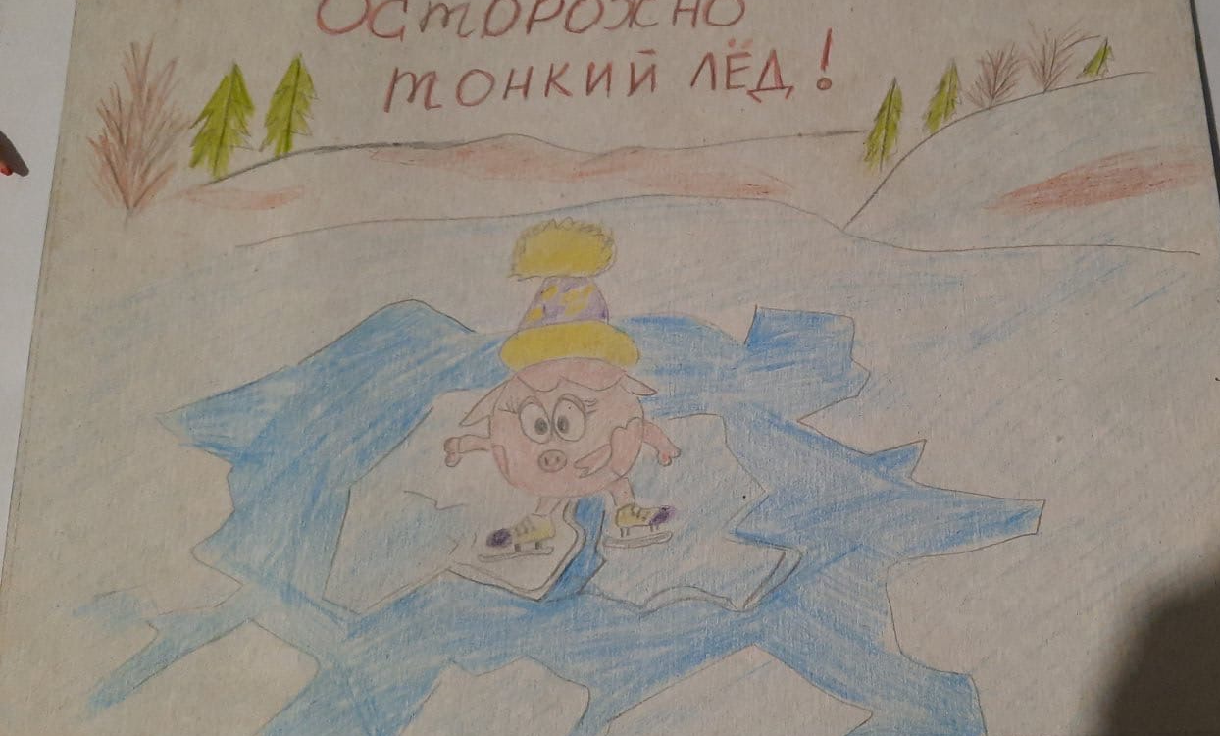
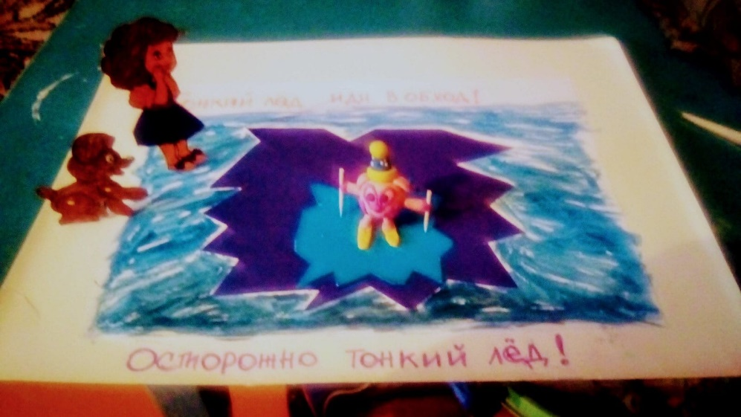
Учащиеся МБОУ СОШ с.Торгалыг активно приняли участие в заочном конкурсе детского творчества «Осторожно, тонкий лед!»

Slide 6
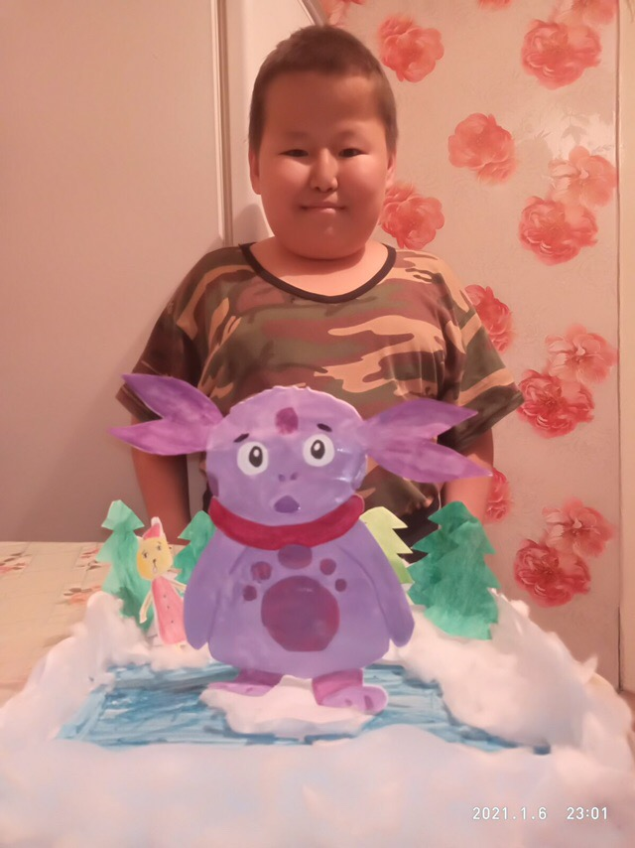
Ученик 4б класса МБОУ СОШ с.Арыг-Азюнский Сойзан-оол Ай-Демир участвует в республиканском заочном конкурсе детского творчества «Безопасный лед» #Безопасный_лед

